Slide 1
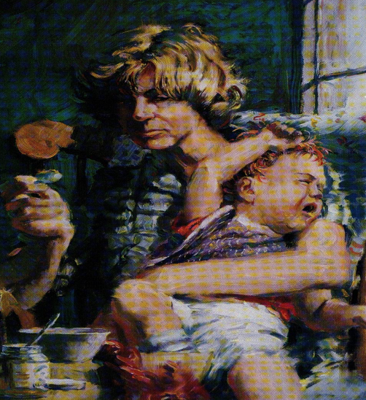
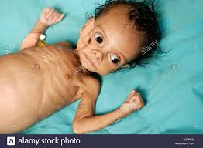

Slide 2
“Failure to Thrive”
F.T.M. Kokke, Kinderarts-MDL
L. Spring in ‘t Veld, AIOS Kindergeneeskunde
Afdeling maag-darm-leverziekten bij kinderen
Vrouw Moeder Kind Centrum
Maastricht Universitair Medisch Centrum +

Slide 3
Disclosures
Geen

Slide 4
Statement
Notes:
De onfortuinlijke term failure to thrive heeft generaties van artsen en hun patiënten belast met een niet-verhelderende frase die een heterogene groep zuigelingen en jonge kinderen combineert die niets meer met elkaar gemeen hebben dan een groeipatroon welke onverenigbaar is met een vooraf bepaalde norm voor leeftijd.
Afwijkingen, variërend van congestief hartfalen tot psychosociale deprivatie, kunnen uiteindelijk leiden tot dezelfde term, ook wel failure to thrive genoemd.
Het vinden van een kind in zo’n situatie vertelt ons echter weinig over de richting van waaruit hij of zij is afgedwaald om, uiteindelijk, onder onze aandacht te komen.
Bovendien is de term term failure to thrive even weinig zeggend als zonder inhoud; daarom wordt nu de voorkeur gegeven aan woorden als ondervoeding bij kinderen (pediatric undernutrition ) ¹ … of gewichts-vermindering (weight faltering) ² ….
1 Olsen EM. Failure to thrive: still a problem of defini- tion. Clin Pediatr. 2006;45:1-6
2 Wright CM. Identification and management of failure to thrive: a community perspective. Arch Dis Child. 2000;82(1):5-9
Citaat uit: J Fam Pract 2008;57:264

Slide 5

Failure to Thrive vs. Ondervoeding
Failure to thrive:
  gebruik ervan wordt afgeraden; spreek liever van:
Ondervoeding
Werkboek Kindermaag-darm-leverziekten VU University Press 2014

Slide 6
… eerst casuïstiek

Slide 7
Casus 1
Meisje van 11 mnd
VG: blanco
A: in 2 mnd tijd +80 gram, 4x GE-itis, eet verder goed.
LO: cor/pulm/abd gb, geen dysmorfie
Groeicurve:
lengte stabiel, gewicht in eerste jaar 0 → -2,5 SD

Slide 8
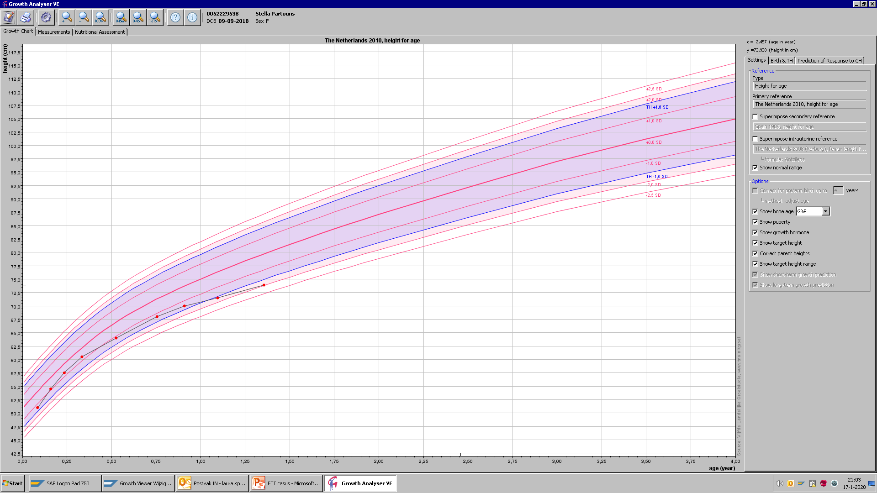
Casus 1 lengte – leeftijd

Slide 9
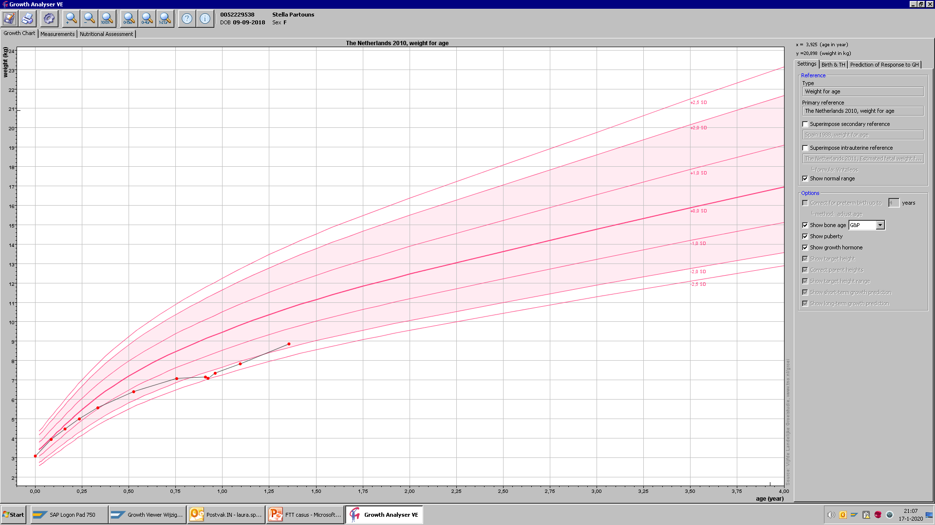
Casus 1 gewicht - leeftijd

Slide 10
Casus 2
Jongen van 2 mnd
VG: SGA <p2.3, opname ivm hypoglycemie wv gluc infuus
A: stagnatie gewicht, borstvoeding/afgekolfde moedermelk
LO: wat mager, geen dysmorfie, cor/pulm/abd gb
Groeicurve:
Gewicht – leeftijd verdere afbuiging < -2.5 SD

Slide 11
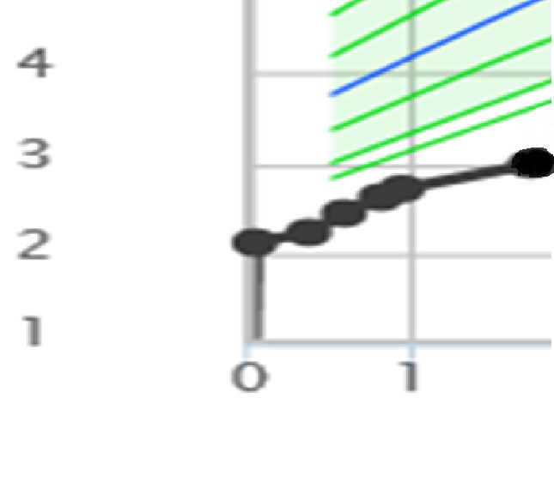
Casus 2 gewicht – leeftijd

Slide 12
Te bespreken onderwerpen
Wanneer is er sprake van FTT? Of, liever, ondervoeding?
Hoe vaak komt het voor?
Wat zijn de oorzaken?
Waarop letten bij lichamelijk onderzoek?
Welke aanvullende diagnostiek?
Hoe behandelen?
Welk moment overgaan tot verwijzen of opname?
Wie brengt nog iets nieuws?

Slide 13
Wanneer is er sprake ondervoeding?
Het betreft een voedingstoestand
waarbij door tekort aan energie, eiwit of andere nutriënten meetbare nadelige effecten ontstaan op
lichaamsvorm (grootte, samenstelling),
functie en / of
medische uitkomst
Notes:
Geassocieerd met:
Lagere score op ontwikkelingstesten
Persisterende slechte groei
Verhoogde infectiegevoeligheid
Toegenomen kans op gedragsproblemen en neurologische handicaps

Slide 14
Ondervoeding
onderscheid in:
Acute vorm
Chronische vorm
en
Milde,
Matige of
Ernstige vorm

Slide 15
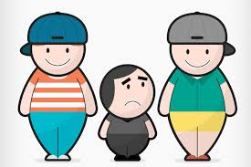
VORMEN VAN ONDERVOEDING
wasting
stunting

Slide 16
Criteria
Acute ondervoeding:
< -2 SD gewicht naar leeftijd 28 dagen - 1 jaar
< -2 SD gewicht naar lengte > 1 jaar
NB afbuigende groeicurve: > 1 SD in 3 maanden
Chronische ondervoeding:
<-2SD lengte naar leeftijd
<4 jaar 0.50-1 SD in 1 jaar
>4 jaar 0.25 SD in 1 jaar
Notes:
Caveat: kind dat gezond, maar slank of klein is, als ondervoed beoordelen

Slide 17
Groeicurve
Reconstructie
Patroonherkenning!
Werkboek Kindermaag-darm-leverziekten VU University Press 2014
Notes:
Reconstructie: leeftijdsadequaat? tegen de achtergrond (etnisch, syndroom) essentieel
Patroonherkenning is belangrijker dan gebruik van absolute afkapwaarden.
Zwangerschapsduur, geboortegewicht, target height range, syndroomdiagnose (downsyndroom, turnersyndroom) en groeigegevens van JGZ
Bepaling van standaarddeviatiescore (SDS): Achterblijvende groei gaat gepaard met daling van SDS.
Software zoals GrowthAnalyser kan analyse vergemakkelijken.
BEPERKINGEN
Groeidiagrammen tonen geen individuele referentiewaarden, maar geven een overzicht van de gemiddelde groei en spreiding van gezonde Nederlandse kinderen. De individuele curve wordt bepaald door geboortegewicht, zwangerschapsduur, streeflengtebereik en voorgaande groeigegevens. Het onderscheid tussen ‘slank’ en ‘ondervoed’ berust vooral deel op anamnese (bij ondervoeding passende klachten, psychomotorische ontwikkeling), lichamelijk onderzoek (spiermassa, vetmassa, aspect van huid, haar en nagels) en beoordeling van de groeicurve. Aanvullend onderzoek, zoals vetplooimeting, bloedonderzoek, analyse van de bio-elektrische impedantie (BIA) en dual X-ray absorptiometry (DEXA), is bij individuele patiënten van beperkte waarde.

Slide 18
Screening
Kinderen in ziekenhuis zijn vaak ondervoed: screening op ondervoeding tijdens opname
2008 Inspectie prestatie-indicator ‘ondervoeding’ ingevoerd
screening op risico op ondervoeding bij opname
screening op risico op tijdens de opname optredende ondervoeding
Werkboek Kindermaag-darm-leverziekten VU University Press 2014

Slide 19
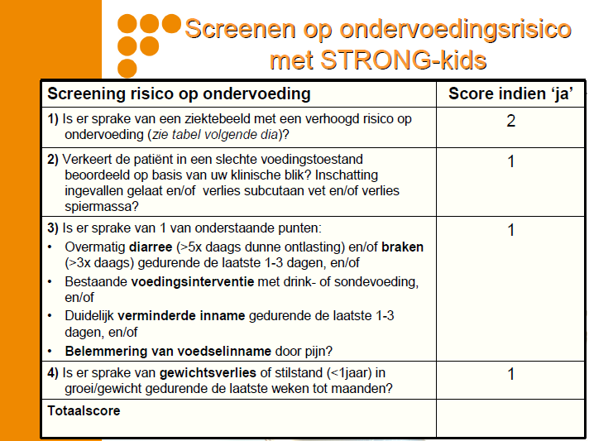
NL eenvoudig screeningsinstrument ontwikkeld STRONG-kids =
Screeening Tool Risk On Nutritional Status and Growth
Notes:
Screening op risico tijdens opname optredende ondervoeding
In NL meest gebruikte instrument:
STRONGkids-score
Voordeel: in NL ontwikkeld en gevalideerd
Bij STRONGkids zijn scores gekoppeld aan adviezen voor interventie!
score bij opname
1x / week tijdens opname
maximumscore 5
interpretatie van score en eraan gekoppeld voedingsbeleid
- Anorexia nervosa
– Brandwonden
– Bronchopulmonale dysplasie (<2 jaar)
– Coeliakie
– Cystic Fibrosis
– Dysmaturitas/prematuritas (tot 6 mnd na à terme datum)
– Hartziekten, chronisch
– Infectieziekten (aids)
– Inflammatoire darmziekten
– Kanker
– Leverziekten, chronisch
– Nierziekten, chronisch
– Niet nader gespecificeerd
(inschatting arts)
– Pancreatitis
– Short bowel syndrome
- Spierziekten
– Stofwisselingsziekten
– Trauma
– Verstandelijke handicap/
retardatie
– Verwachte grote operatie

Slide 20
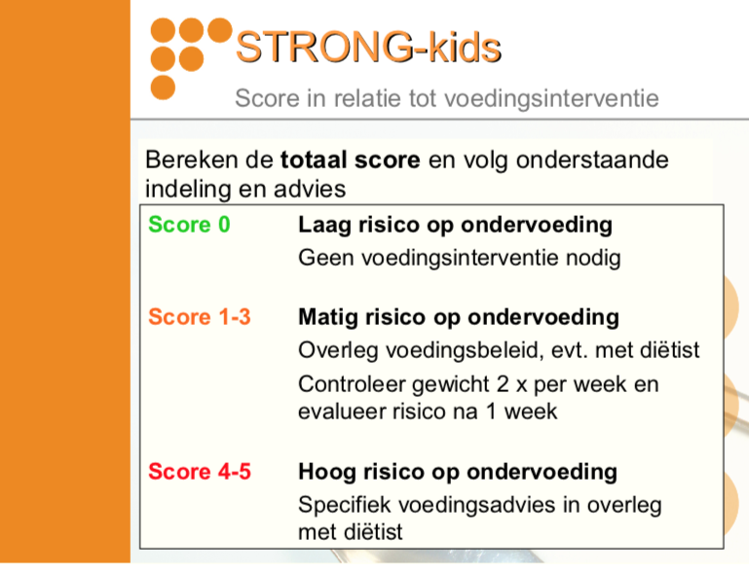
NL eenvoudig screeningsinstrument ontwikkeld
STRONG-kids =
Screeening Tool Risk On Nutritional Status and Growth
Notes:
1% diagnose medisch onderliggende ziekte
Maar ook verwaarlozing of niet-accidenteel trauma
Vroege identificatie (screening) is essentieel

Slide 21
Hoe vaak komt het voor?
5-10% primary care
3-5% hospital
20% van kinderen in ziekenhuis opgenomen
50% daarvan chronische ondervoeding
70% alle opnames ondervoeding niet herkend / niet behandeld
niet zelden naast ziekte gebonden factoren ook iatrogene factoren (bijv. regelmatig nuchter houden voor ingrepen
Pediatr Rev 2000;21:257
Werkboek Kindermaag-darm-leverziekten VU University Press 2014
Notes:
En alles er tussen
>95% ondervoeding
Piek incidentie 9-24 maanden leeftijd
Meisjes = jongens
Meesten <18 maanden
>5 jaar ongebruikelijk

Slide 22
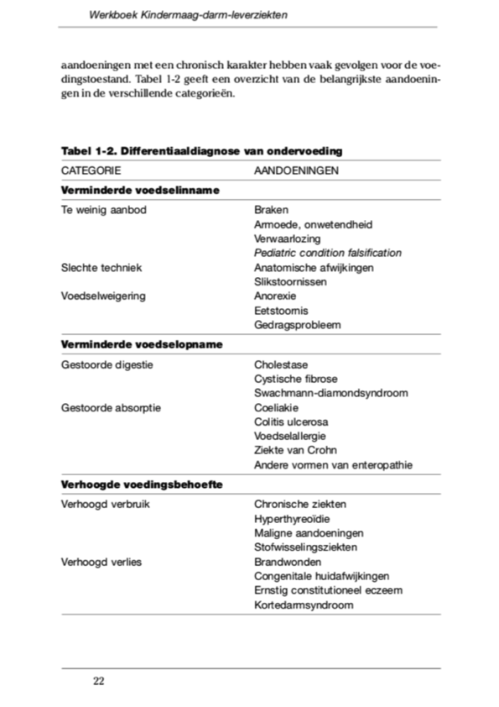
Wat zijn de oorzaken?
Elk proces dat leidt tot
Onvoldoende calorische intake
Onvoldoende calorische absorptie
Overmatige calorische behoefte
kan leiden tot ondervoeding
Pediatr Ann 2000;29:558-67

Slide 23
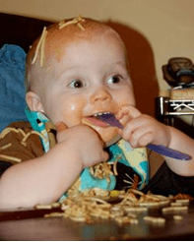
Ad 1 Onvoldoende calorische intake
>80%: GEEN onderliggend medisch probleem
Daarom bij initiële workup altijd ook grondig voedings- en psychosociale anamnese
Notes:
Dus bij 80% zijn andere factoren verantwoordelijk voor slechte voedingsinname;
Sommigen zeggen zelfs in 99% van de gevallen GEEN onderliggend medisch probleem

Slide 24
Ad 2 Onvoldoende calorische absorptie
Meestal het resultaat van persisterend braken of een vorm van malabsorptie
Notes:
Braken tgv reflux, obstructie, medicatie, voedselintolerantie of onderliggende metabole ziekte
Malabsorptie meestal tgv chronische diarree, coeliakie, protein-losing enteropathy, voedselintolerantie / allergie of excessieve inname van vruchtensappen

Slide 25
Ad 3 Overmatige calorische behoefte
Vaak geassocieerd met onderliggende (chronische) medische aandoeningen (zie tabel 1-2 Werkboek)
Notes:
congenitale hartafwijking,
chronische hypoxie (longziekte),
hyperthyroïdie,
metabole ziekte (diabetes, renale tubulaire acidose),
chronische immuundeficiëntie,
herhaalde infecties, of
maligniteit

Slide 26
Waarop letten bij lichamelijk onderzoek?
4 belangrijkste doelen
Dysmorfieën suggestief voor een genetische aandoening welke de groei beperkt
Ontdekken van onderliggende ziekte welke de groei beperkt
Tekenen van mogelijk kindermishandeling
Beoordeling van ernst en mogelijke gevolgen van ondervoeding

Slide 27
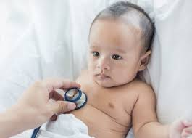
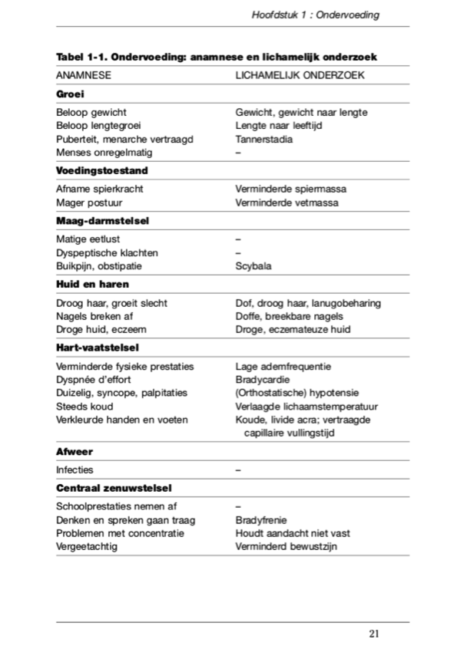
Lichamelijk onderzoek
Indruk voedingstoestand (inspectie)
Lengte en gewicht
Maar ook huid, haren en nagels (tabel 1-1)
Werkboek Kindermaag-darm-leverziekten VU University Press 2014
Notes:
Indruk voedingstoestand (inspectie)
Maar let ook op postuur, gedrag, bewustzijn en kracht.
Lengte en gewicht
Let op huid, haren en nagels. Specifieke deficiënties kunnen leiden tot aantasting van de huid en afwijkingen aan nagels en haren.
Volledig uitvoeren, ook oriënterend neurologisch onderzoek: abnormale peesreflexen, hypotonie, zwakte, spasticiteit, neuropathie
Ook ademfrequentie, hartfrequentie, bloeddruk en capillaire vullingstijd gemeten

Slide 28
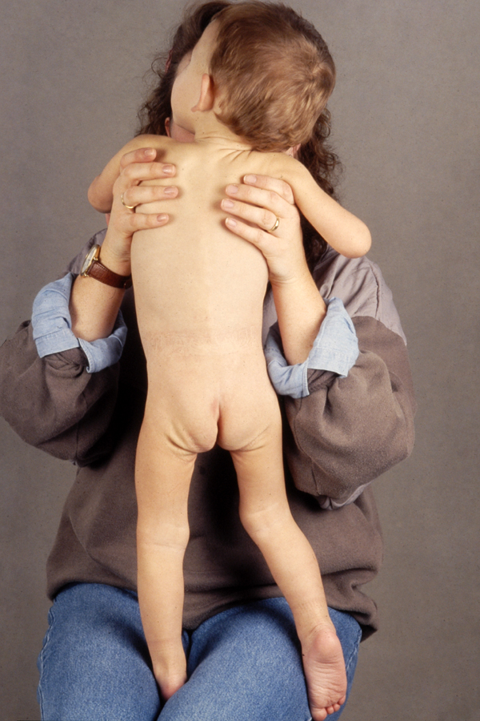

Slide 29
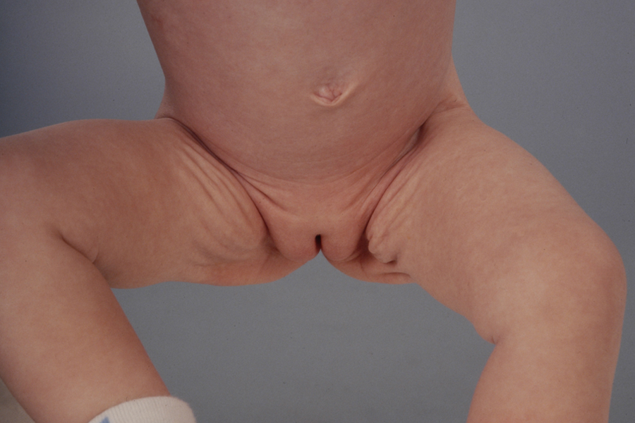

Slide 30
Wat suggereert WEL een medische oorzaak?
Cardiaal: Souffle, oedeem, opgezette vena jugularis
Ontwikkelingsachterstand
Dysmorfieën
Geen gewichtstoename ondanks adequate calorische inname
Organomegalie of lymfadenopathie
Recidiverend ernstige luchtweg-, mucocutane of urineweginfecties
Herhaaldelijk braken, persisterende diarree

Slide 31
Welke aanvullende diagnostiek?
Ondervoeding is een klinische diagnose
anamnese, lichamelijk onderzoek en analyse van groeicurve, consulten:
  diëtist (bepalen calorie intake)
  - logopedist
  - maatschappelijk werker
Alleen diagnostische tests op geleide van:
  positieve bevindingen uit anamnese of
  na lichamelijk onderzoek of
  bij follow-up indien geen gewichtstoename
Notes:
Een artikel zegt slechts in 1,4% diagnostisch van de laboratoriumtesten was diagnostisch bruikbaar!
En
Laboratoriumtesten die niet ondersteund worden door anamnese en lichamelijk onderzoek zijn zelden behulpzaam

Slide 32
Hoe behandelen?
Principes benadering/behandeling
Ouders erbij betrekken, educatie!
Behandeling: in overleg met diëtiste hoeveelheid calorieën en eiwitten bepalen (onderhoud en inhaalgroei) en eventueel suppleren (specifieke) tekorten
Organiseren transmurale zorg
Zo nodig inzetten specifieke therapie n.a.v. diagnostiek
Notes:
Onafhankelijk van de oorzaak van de ondervoeding die uiteraard ook behandeld moet worden, vereist ondervoeding een adequaat voedingsbeleid, liefst begeleid door multidisciplinair voedingsteam.

Slide 33
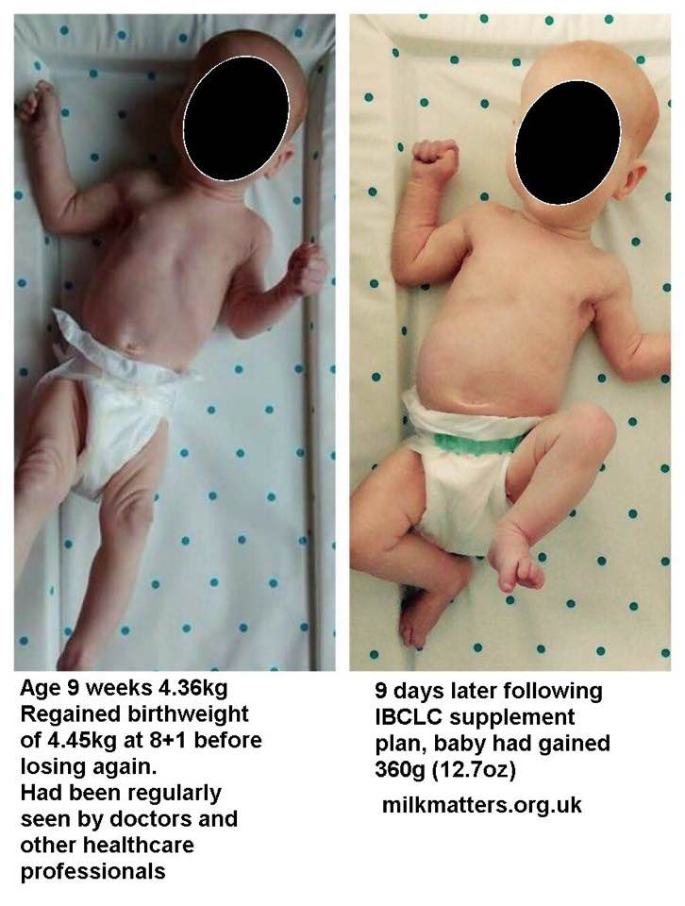
Notes:
Age 9 weeks 4.36kg. Regained BW of 4.45 at 8+1 before losing again. Had been regularly seen by doctors and other healthcare professionals
2. 9 days later following IBCLC (International Board Certified Lactation Consultant® (IBCLC®) supplement plan, baby had gained 360g

Slide 34
Prognose ernstige ondervoeding
(korte termijn)
  - verminderde immuniteit (complement, IgA en T-cel functie)
  voedingsstoffentekort (eiwitten, ijzer, calcium)
(lange termijn):
  - ontwikkelingsachterstand (11,5 %)
  (cognitieve, gedrags- en emotionele stoornissen)
  - groeiachterstand (25-50%)

Slide 35
Welk moment overgaan tot verwijzen of opname?
bij ernstige ondervoeding
niet reagerend op therapie in 1e lijn
bescherming tegen verwaarlozing
ontlasten thuisfront
Notes:
Voordelen opname
Bij ernstig zieke kinderen betere behandeling
Duidelijk in kaart brengen problematiek
Ontlasten thuisfront
Opzetten transmurale zorg
Nadelen opname
Nieuwe omgeving/scheiding van ouders: angst en juist anorexie.
Geen observatie in thuissituatie
Geen garantie dat het thuis ook goed gaat
Kosten

Slide 36
Wie brengt nog nieuws?

Slide 37
2013 Defining pediatric malnutrition - a paradigm shift toward etiology-related definitions
Uitgangspunt: Gebrek aan een uniforme definitie leidt tot onderschatting van prevalentie en onvoldoende zicht op uitkomsten
Werkgroep: Lit. 1955-2011
5 domeinen (a priori vastgesteld):
# A: Antropometrie
# B: Groei
# C: Chroniciteit
# D: Etiologie en pathogenese
# E: Uitkomsten van Ontwikkeling / Functie
J Parenteral Enteral Nutr 2013;37:460-81
Notes:
Werkgroep. Lit. 1955-2011. In 5 domeinen (a priori vastgesteld):
# A: Antropometrie ( W, L, BMI, MUAC (TSF, MAMC); tot 2 jaar liggend meten; bloot; weegschaal 0.1kg)
# B: Groei (5% in VS FTT ref J Med Screen 1995;2:145-9
>90% geen onderliggende medische oorzaak: vrijwel alle med. oorzaken worden opgespoord door nauwkeurige anmnese en lich. Onderzoek Pediatr Rev 2000:21:257-64
# C: Chroniciteit: acuut <3 mnd, chronisch >3 mnd (lengte naar leeftijd: <-2z score)
# D: Etiologie en pathogenese: D1 includeer specifieke aandoening die mede leidt tot ondervoeding: bijv. brandwonden-gerelateerde malnutritie; D2 includeer beschrijving van het (de) onderliggende mechanism(en): verminderde intake, verhoogd verbruik, verliezen, malabsorptie D3 rol van inflammatie; D4 screening bij opname / eerste contact (hoog risico opsporen)
#E. Uitkomsten van Ontwikkeling / Functie:
W=gewicht L=lengte, MUAC=mid-upper arm circumference, TSF=triceps skinfold, MAMC=mid-arm muscle circumference (MAMC=MUAC-(TSF x 0.314))
Defining Pediatric Malnutrition
A Paradigm Shift Toward Etiology‐Related Definitions
Nilesh M. Mehta MD
Mark R. Corkins MD, CNSC, SPR, FAAP
Beth Lyman MSN, RN
Ainsley Malone MS, RD, CNSC
Praveen S. Goday MBBS, CNSC
Liesje (Nieman) Carney RD, CSP, LDN
Jessica L. Monczka RD, CNSD
Steven W. Plogsted PharmD, RPh, BCNSP, CNSC
W. Frederick Schwenk MD, FASPEN
the American Society for Parenteral and Enteral Nutrition (A.S.P.E.N.) Board of Directors

Slide 38
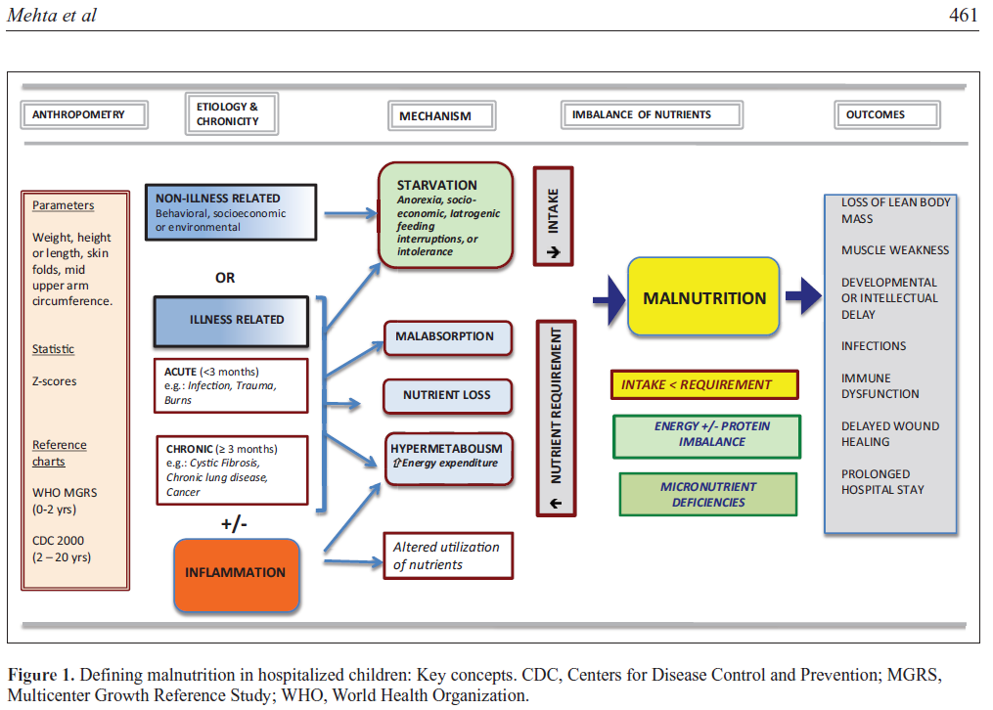
J Parenteral Enteral Nutr 2013;37:460-81
Notes:
Actie voor de toekomst: kijken naar de relatie tussen inflammatie en ziekte-gerelateerde malnutritie.
Lean body mass:
Lean body mass (LBM) is a part of body composition that is defined as the difference between total body weight and body fat weight. This means that it counts the mass of all organs except body fat, including bones, muscles, blood, skin, and everything else.
Lean body mass (LBM), or fat-free mass, is a component of body composition, calculated by subtracting body fat weight from total body weight: total body weight is lean plus fat. In equations:
LBM = BW − BF Lean body mass equals body weight minus body fat LBM + BF = BW Lean body mass plus body fat equals body weight The percentage of total body mass that is lean is usually not quoted – it would typically be 60–90%. Instead, the body fat percentage, which is the complement, is computed, and is typically 10–40%. The lean body mass (LBM) has been described as an index superior to total body weight for prescribing proper levels of medications and for assessing metabolic disorders, as body fat is less relevant for metabolism. LBW is used by anesthesiologists to dose certain medications. For example, due to the concern of postoperative opioid-induced ventilatory depression in the obese patient, opioids are best based on lean body weight. The induction dose of propofol should also be based on LBW ^{[1]}

Slide 39
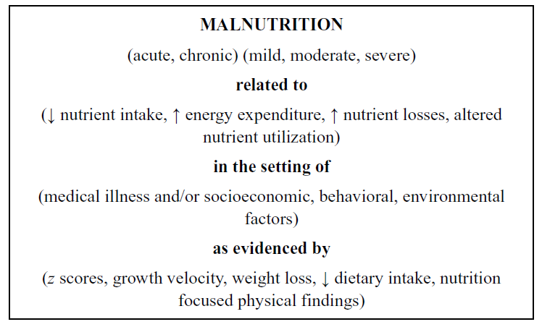
2017 Diagnosing Pediatric Malnutrition: Paradigm Shifts of
Etiology-Related Definitions and Appraisal of the Indicators
Sample format for the nutrition diagnosis PES (problem, etiology, signs/symptoms) statement for pediatric malnutrition
Nutr Clin Pract 2017;32:57
Notes:
p.57
Sample format for the nutrition diagnosis PES (problem, etiology, signs/symptoms) statement for pediatric malnutrition. Adapted with permission from MTool. On the basis of clinical findings, nutrition providers choose the appropriate responses suggested in the parentheses, making sure to include specific phrases and data points where appropriate.

Slide 40
Voorbeeld: hoe ziet dat er uit?
ONDERVOEDING
(chronisch, ernstig)
gerelateerd aan
(verminderde inname)
in een setting van
(schisis en voorgeschiedenis van verwaarlozing door verzorger)
en gedocumenteerd door
(gewicht-naar-lengte z-score van −3.2,
<75% etend van geschatte behoefte,
met ernstig vet verlies (orbitaal, triceps, ribben),
en ernstig spierverlies (temporalis, pectoralis, deltoideus, trapezius);
tevens verminderde functionele status, gezien dit 9 maanden oude kind niet kan zitten zonder steun)
Nutr Clin Pract 2017;32:57

Slide 41
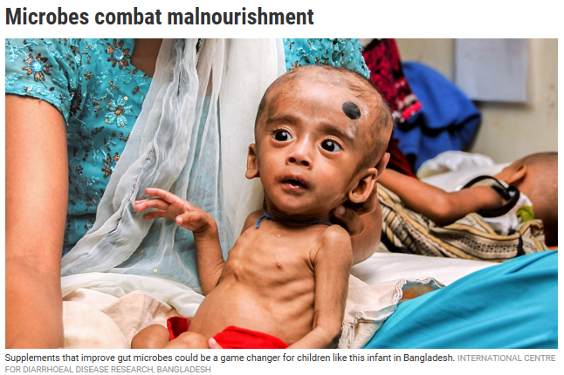
2019 Effects of microbiota-directed foods in gnotobiotic animals and undernourished children

Slide 42
2019 Effects of microbiota-directed foods in gnotobiotic animals and undernourished children
Ernstige acute ondervoeding wordt door standaard behandeling tot matige ondervoeding: echter met persisterende immaturiteit van microbiota
En
Ontwikkeling van gezonde microbiota is oorzakelijk verbonden met gezonde groei
Science 2019;365:eaau4732
Notes:
Baanbrekende studie ondervoeding:
elk jaar herstellen miljoenen ernstig ondervoede kinderen niet volledig. Hun ontwikkeling is vertraagd en ze blijven vatbaar voor ziekten. Dat komt doordat hun darmmicrobioom de kenmerken behoudt van dat van zuigelingen. Onderzoekers identificeerden vijftien bacteriesoorten die kenmerkend zijn voor een volwassen microbioom en bepaalden biomarkers, waaronder eiwitten, die een herstel signaleren van de effecten van ondervoeding. Vervolgens konden ze met deze kennis voedselcombinaties testen bij proefdieren en ten slotte in een kleine groep ondervoede kinderen. Het bleek dat met name voedselsupplementen met kikkererwten, bananen, soja en pinda’s het microbioom tot rijping brengen. Het resultaat: een veelbelovende, betrekkelijk eenvoudige oplossing voor een ernstig probleem. Grotere trials zijn gaande.

Slide 43
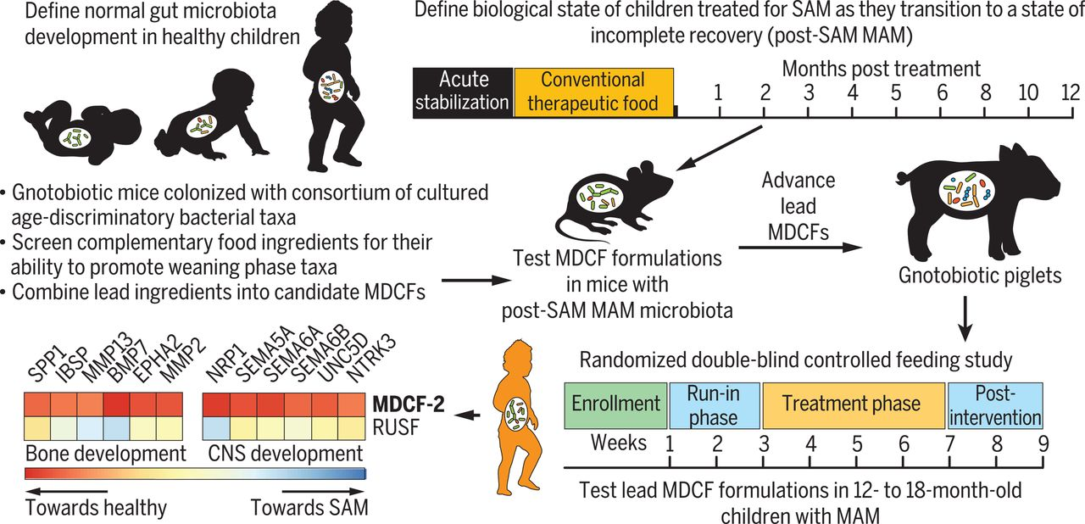

Overview of therapeutic food discovery and testing.
Jeanette L. Gehrig et al. Science 2019;365:eaau4732
Copyright © 2018, American Association for the Advancement of Science
Notes:
Overview of therapeutic food discovery and testing. The approach used for integrating preclinical gnotobiotic animal models with human studies to understand the contributions of perturbed gut microbiota development to childhood malnutrition and to identify MDCFs.
Overzicht van therapeutische voedingsontdekkingen en het testen daarvan. De benadering gebruikt voor het integreren van gnotobiotische diermodellen met humane studies om de bijdragen van verstoorde darm microbiota te begrijpen in de ontwikkeling van ondervoeding van het kind en om MDCFs (microbiota-directed complementary food) te identificeren.
Gnotobiosis (from Greek roots gnostos "known" and bios "life") is a condition in which all the forms of life present within an organism can be accounted for. Typically gnotobiotic organisms are germ-free or gnotophoric (having only one contaminant).
(Uit het Grieks: gnosis = weten en bios = leven)
A gnotobiotic animal is an animal in which only certain known strains of bacteria and other microorganisms are present. Technically, the term also includes germ-free animals, as the status of their microbial communities is also known.^{[1]} However, the term gnotobiotic is often incorrectly contrasted with germ-free.
Gnotobiotic animals (also "gnotobiotes" or "gnotobionts") are born in aseptic conditions, which may include removal from the mother by Caesarean section and immediate transfer of the newborn to an isolator where all incoming air, food and water is sterilized.^{[2]} Such animals are normally reared in a sterile or microbially-controlled laboratory environment, and they are only exposed to those microorganisms that the researchers wish to have present in the animal. These gnotobiotes are used to study the symbiotic relationships between an animal and one or more of the microorganisms that may inhabit its body. This technique is important for microbiologists because it allows them to study only a select few symbiotic interactions at a time (see Scientific control), whereas animals that develop under normal conditions may quickly acquire a microbiota that includes hundreds or thousands of unique organisms.
Animals reared in a gnotobiotic colony often have poorly developed immune systems, lower cardiac output, thin intestinal walls and high susceptibility to infectious pathogens.^{[2]}
Such animals may also be used in animal production, especially in the rearing of pigs. After the Caesarean birth, these animals are introduced to their natural microflora in a stepwise fashion. This avoids undesired infections and leads to faster growth.

Slide 44
2019 Effects of microbiota-directed foods in gnotobiotic animals and undernourished children
Mogelijk benadering voor kinderen met ondervoeding door gericht de immature microbiota te veranderen van samenstelling door een microbiota-directed complementary food:
met name voedselsupplementen met
kikkererwten,
bananen,
soja en
pinda’s
brengen de microbiota tot rijping
Science 2019;365:eaau4732

Slide 45
Terug naar casuïstiek

Slide 46
Casus 1 – meisje 11 mnd
gewicht - leeftijd
Plan:
Verwijzing diëtiste
Consult diëtiste:
Intake = dagelijkse behoefte, echter ¼ v.d. tijd minder intake bij ziek zijn, daarna geen inhaalslag
Gestart met verrijking
Notes:
Ook lab gedaan, echter gb. Daarom niet vermeld

Slide 47

Casus 1 vervolg curve; gewicht – leeftijd

Slide 48
Casus 2 – jongen 2 mnd
gewicht – leeftijd
Plan:
Switch volledig kunstvoeding

Slide 49
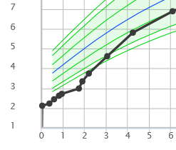
Casus 2 vervolg curve; gewicht – leeftijd

Slide 50
Take Home Message
Spreek van ondervoeding i.p.v. failure to thrive
Slechts klein percentage heeft onderliggend medisch probleem
Grondige anamnese, uitvoerig lichamelijk onderzoek en complete groeicurve zijn leidend voor nadere diagnostiek
Screenings instrument (bijvoorbeeld STRONGkids)
Betrek verzorgers erbij (educatie en ondersteuning)
Voedingsinterventie!
Beschrijf probleem in termen van PES (?)

Slide 51
Dank voor uw aandacht

